Slide 1
Instruction Tuning
Notes:
https://www.techbang.com/posts/44430-three-laws-of-robotics-is-too-simple-google-ceo-made-ai-ten-principles

Slide 2
Learning In-context Learning
LLM會做In-context learning，看例子學答案，但只用PLM發現不夠，需要FT
在FT時訓練資料集換成(問題)+(例子)+(答案)
此時模型可以根據問題給出不同的答案
例：(翻譯下句)+(句子)+(this is...)
例：(摘要下句)+(同一句子)+(摘要為...)
LLM看到問題就知道何時要翻譯，何時要摘要，何時要分類....

Slide 3
讓LLM看懂指令並回答
所以我們希望LLM了解「指令」
必須對人類語言有很強的抽象能力
能不能把「理解指令」的能力加入llm?
從前用downstream task的少量data來fine tune plm
能不能用一些充滿「指令」的data來教llm看懂指令？知道我們要下指令這件事，而不是看資料本身的意義？
稱Instruction Tuning，又稱Supervised Fine Tuning(SFT)

Slide 4
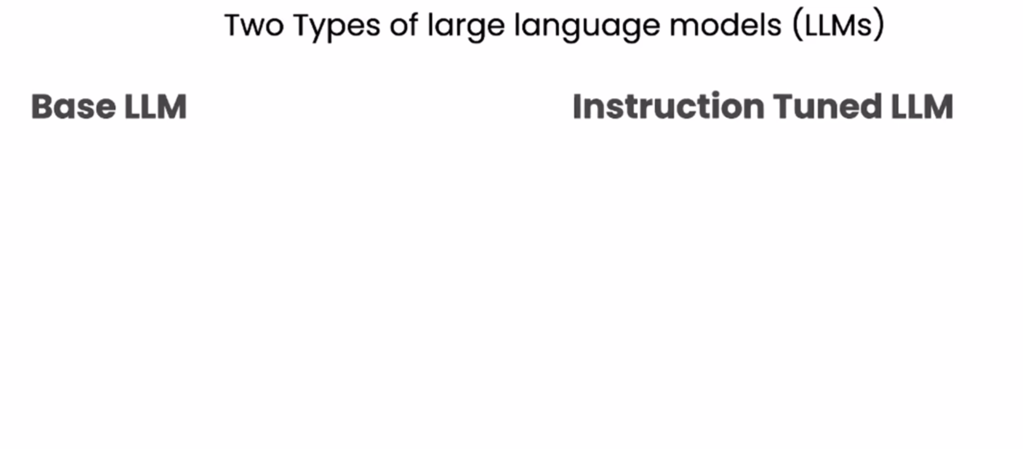

Slide 5
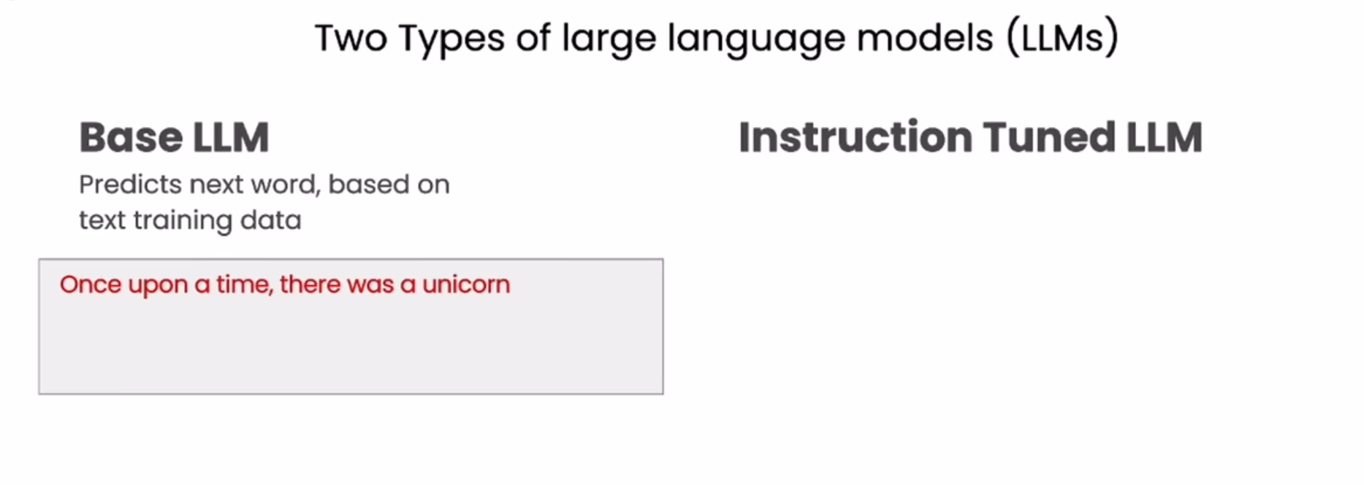

Slide 6
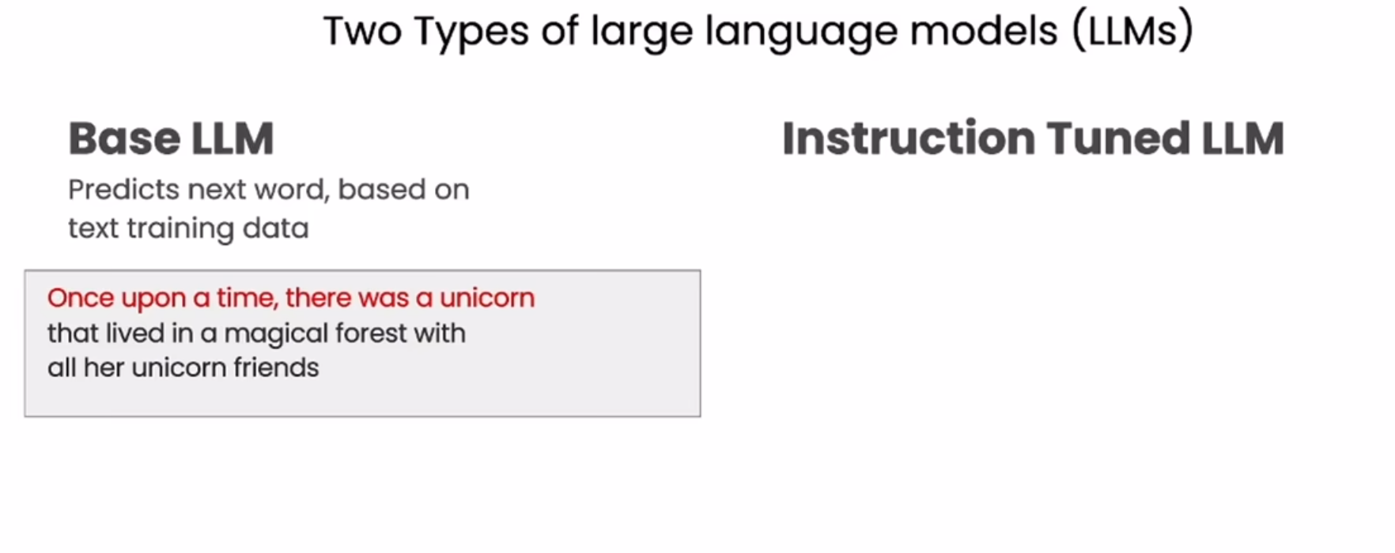

Slide 7
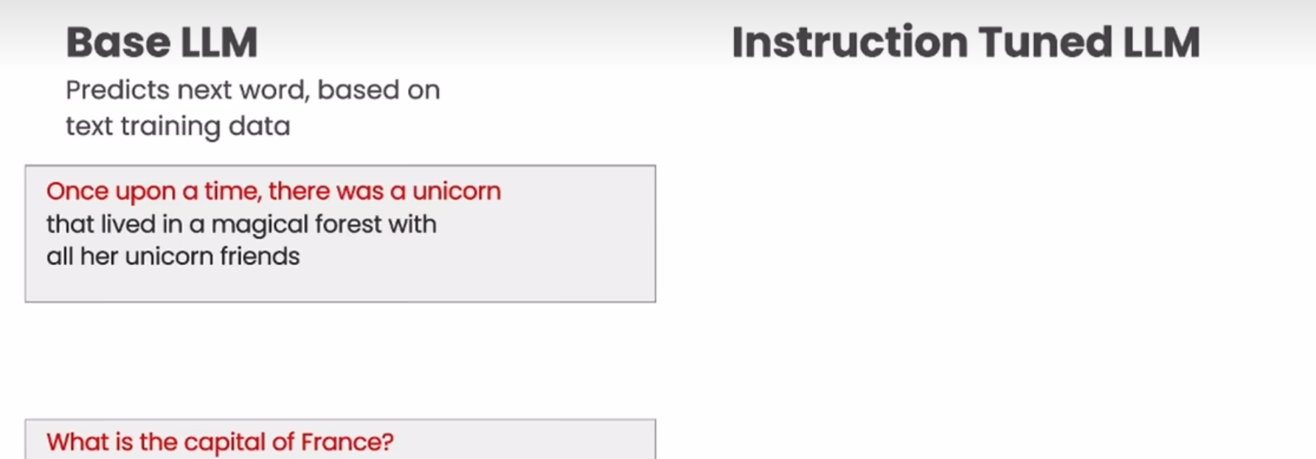

Slide 8
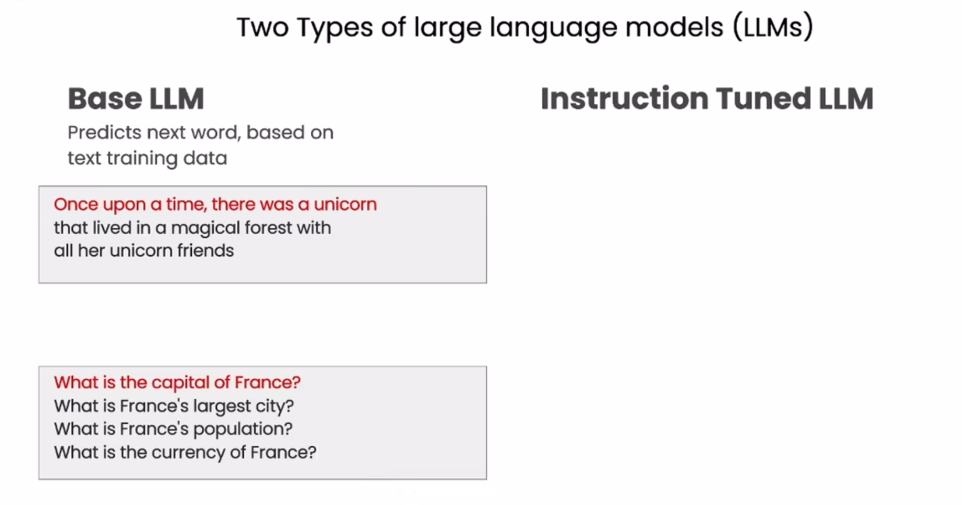

Slide 9
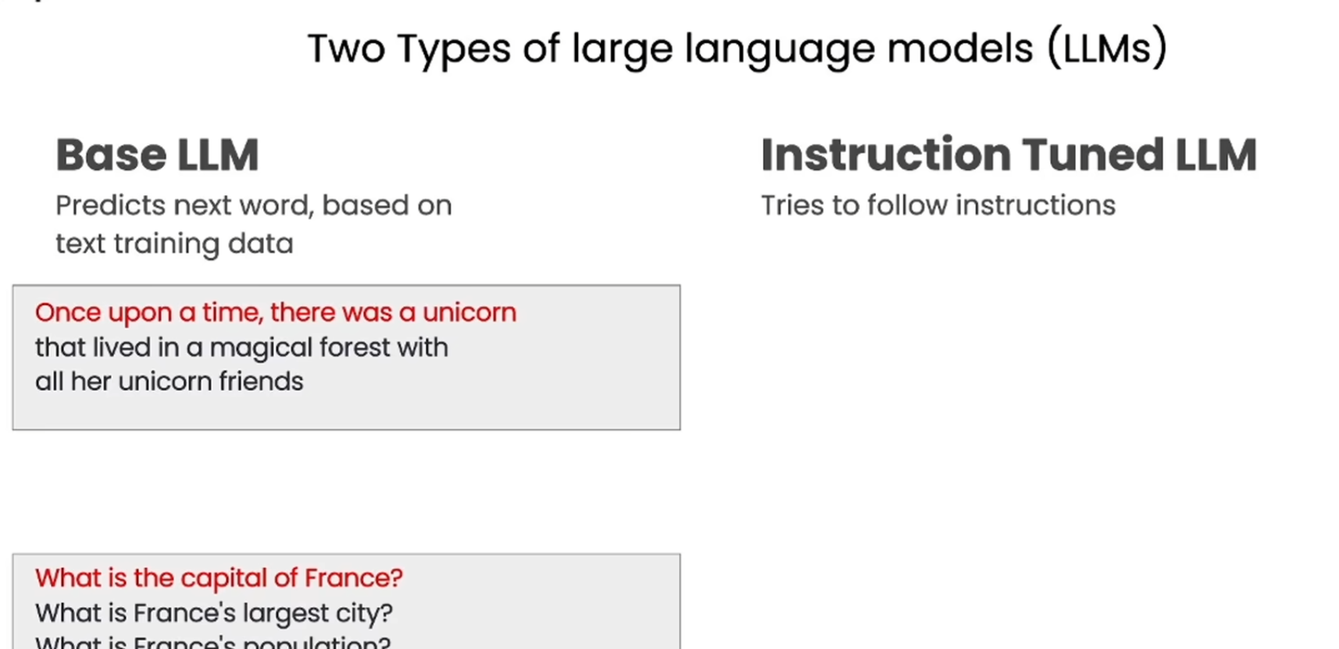

Slide 10
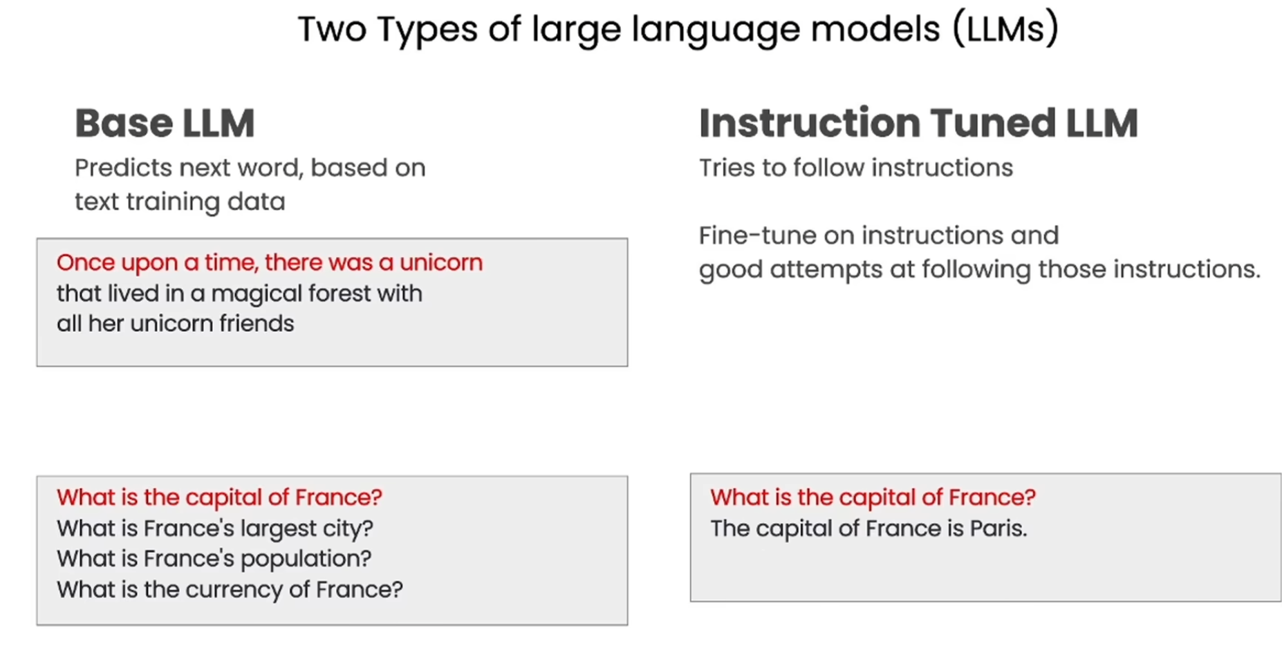

Slide 11
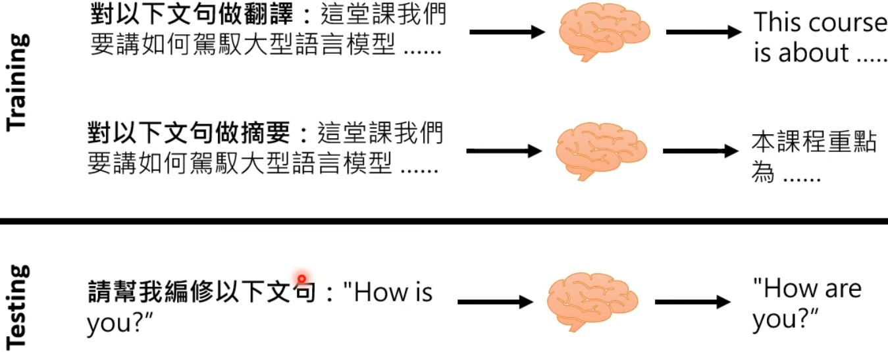
Instruction tuning
讓模型聽懂指令，用指令微調LLM
在測試時，給一個沒見過的指令

Slide 12
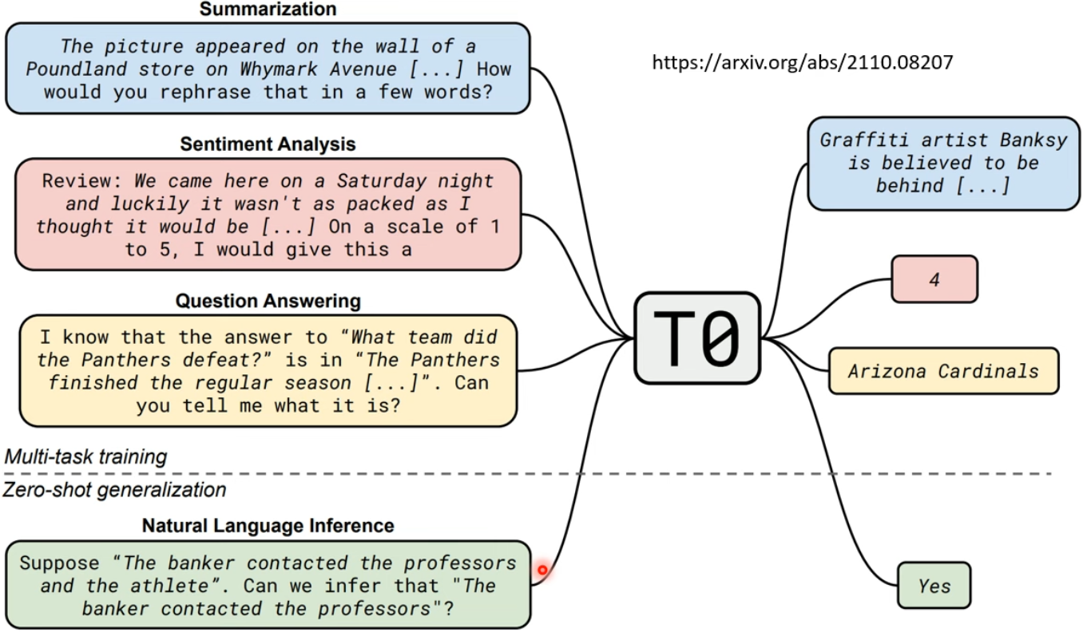
Instruction tuning
讓模型學會指示，2021年的T0模型

Slide 13
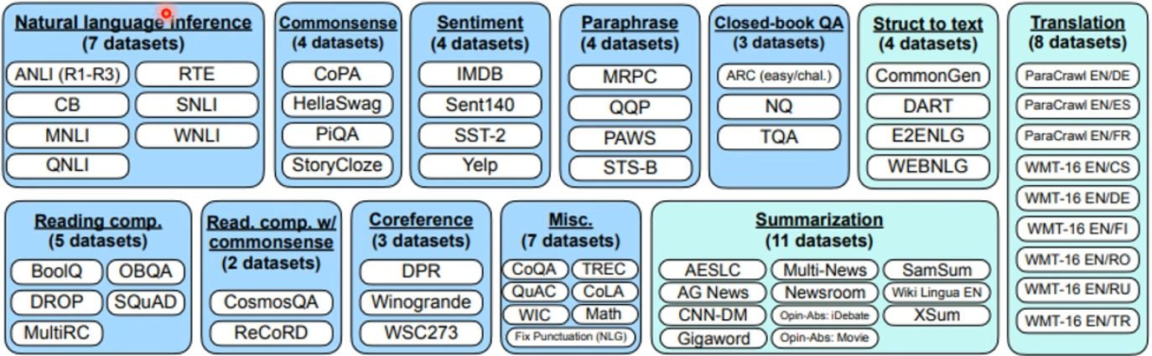
Instruction tuning
讓模型學會指示，2021年的FLAN
找很多任務，每個任務有很多資料集

Slide 14
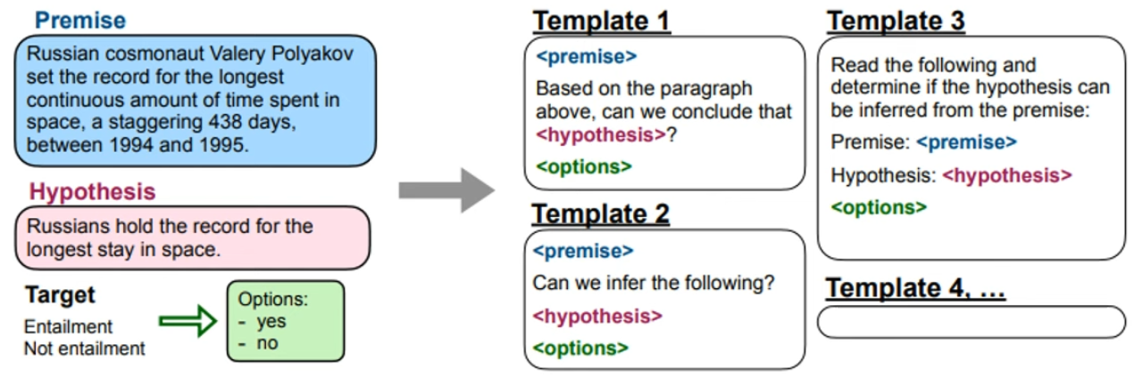
Instruction tuning
把任務改寫成指令，但要怎麼下指令？
每個任務想了10種描述方式
下圖是NLP範例

Slide 15
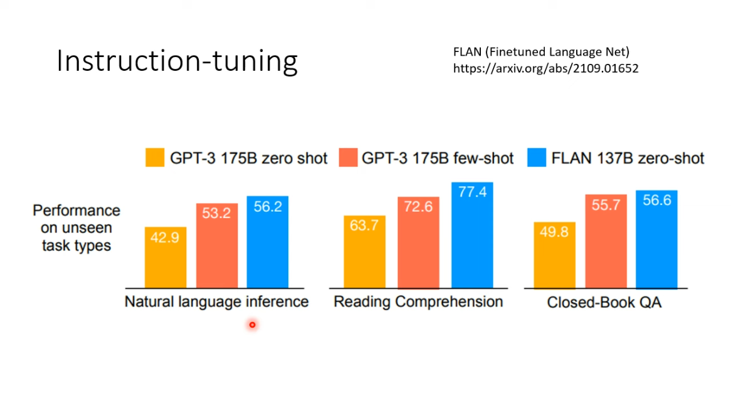
Instruction tuning
測試的任務不會在訓練時出現

Slide 16
產生下個字vs.看懂指令
GPT的生成(沒有問答/指令的概念)
如何向一個6歲小孩解釋登月？
如何向一個5歲小孩解釋登月？
如何向一個6歲小孩登釋滿月？
........
有Instruction Tuned，指令的概念：
登月就是人類登錄上月球，如果是六歲小孩，就可以說，我們想把人送到月亮上面，他們去上照照片然後送回來

Slide 17
產生下個字vs.看懂指令
如何向一個六歲小孩解釋登月？
重點是：解釋
解釋是一個「指令」
希望LLM能了解「指令」而不只是「接龍」

Slide 18
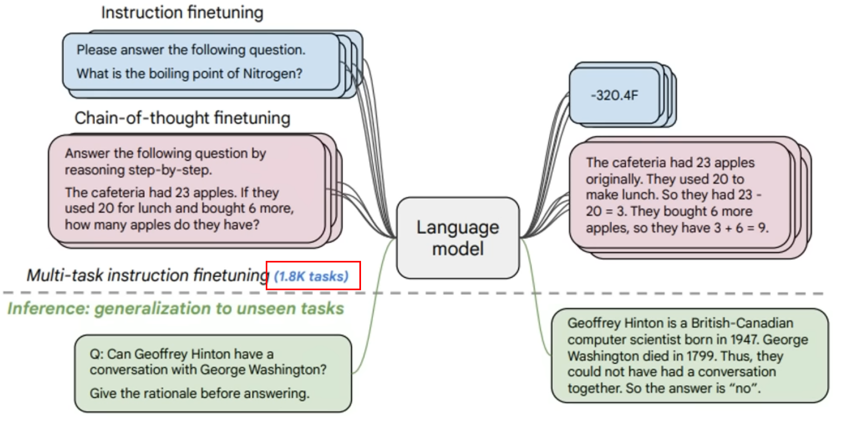
Instruction tuning
經過多任務微調之後，再加上COT
可以在沒見過的任務上表現很好

Slide 19
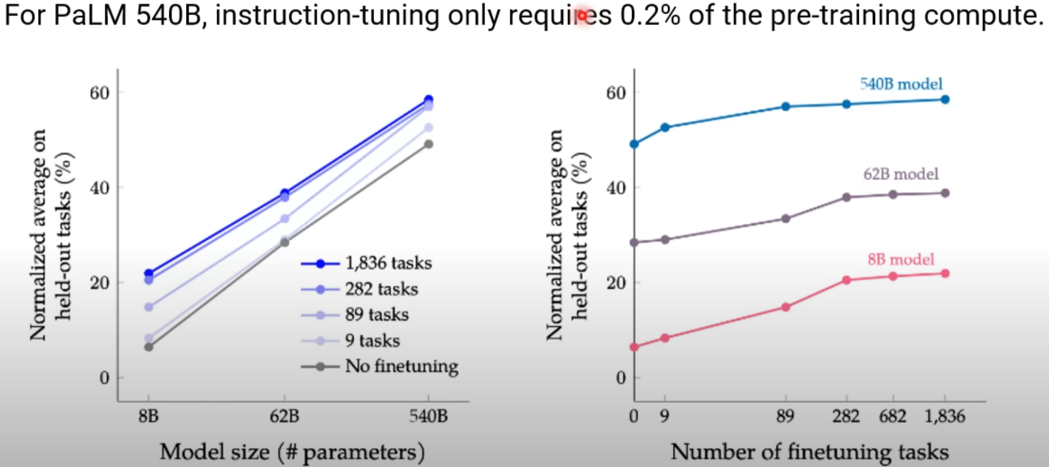
Instruction tuning
需要的訓練資料更少，運算量更少

Slide 20
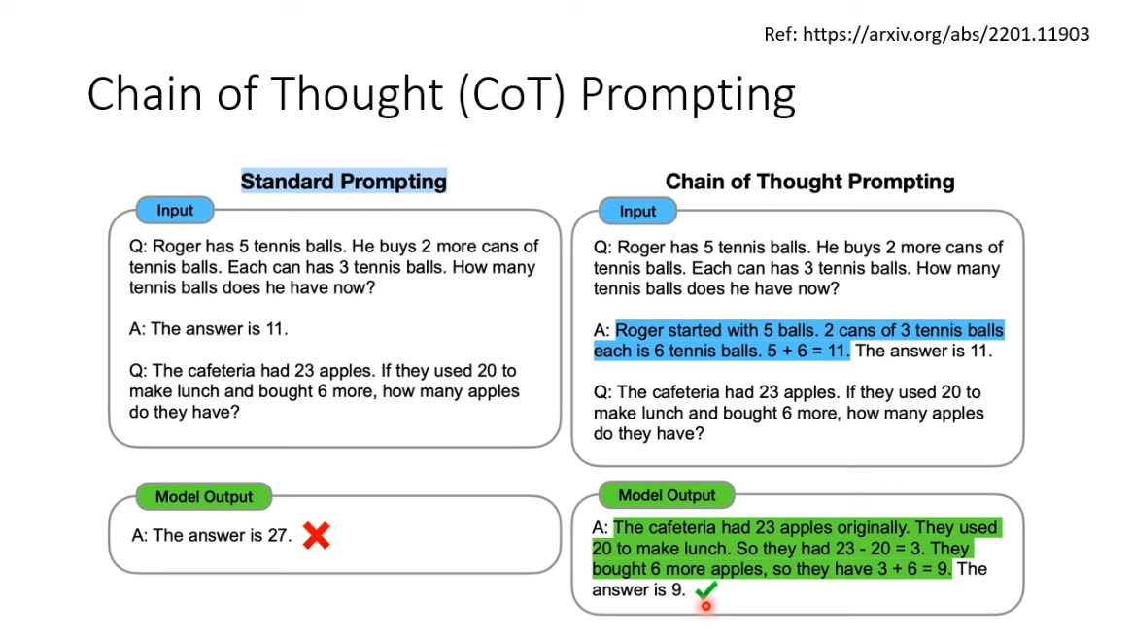
Chain of Thoughts
通常用來解決推薦(數學)問題
輸入時提供模型推理的過程

Slide 21
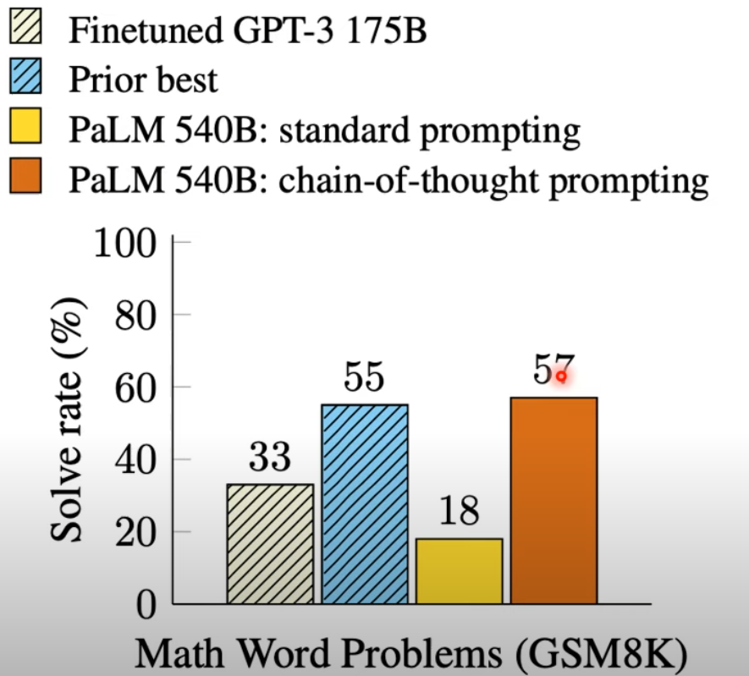
Chain of Thoughts
通常用來解決推薦(數學)問題
輸入時提供模型推理的過程

Slide 22
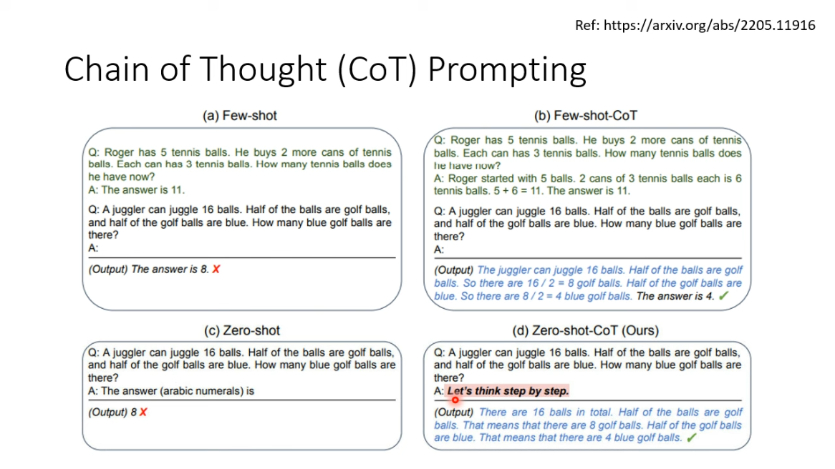
Chain of Thoughts
只加一句話就好！

Slide 23
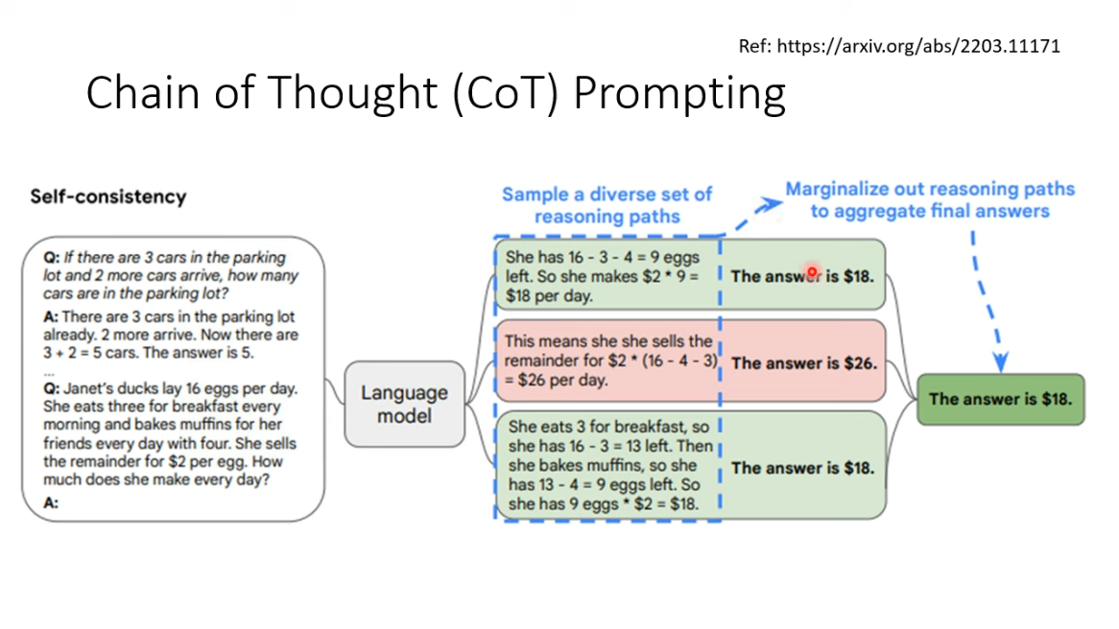
Chain of Thoughts
Self-consistency
多個結果投票+信心分數(損失函數)

Slide 24
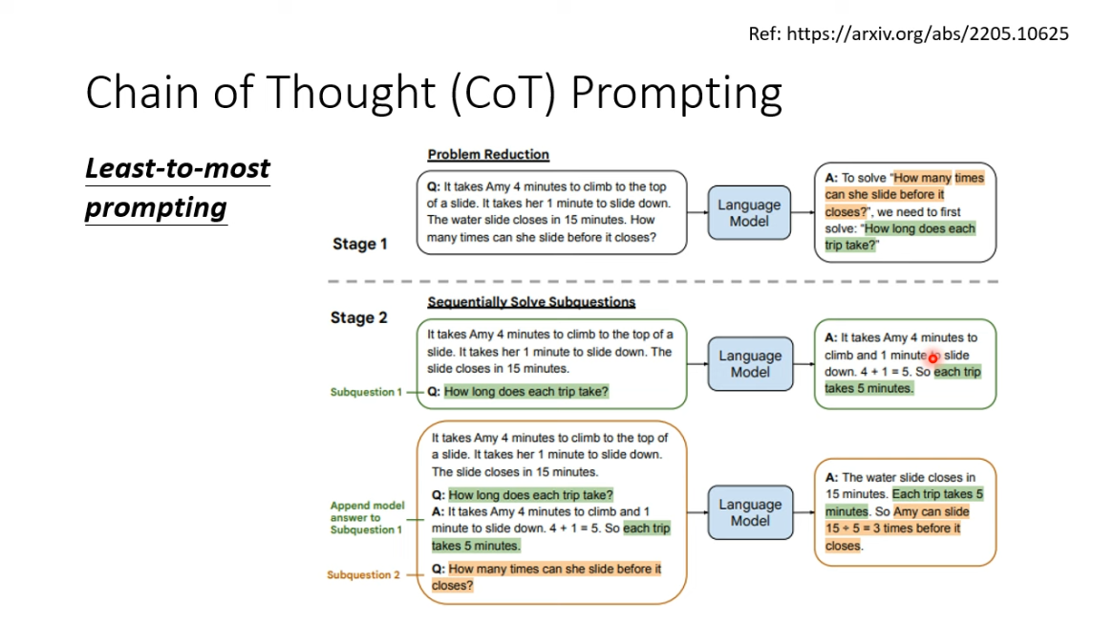
Chain of Thoughts
Least-to-most prompting
將問題拆解分批丟給LM

